Slide 1
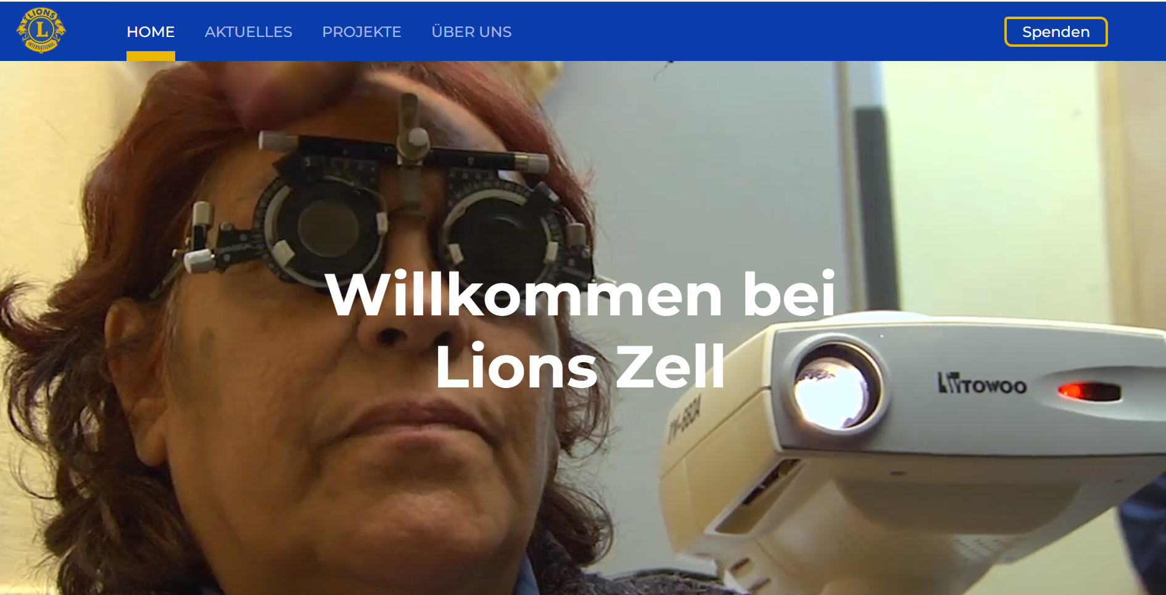
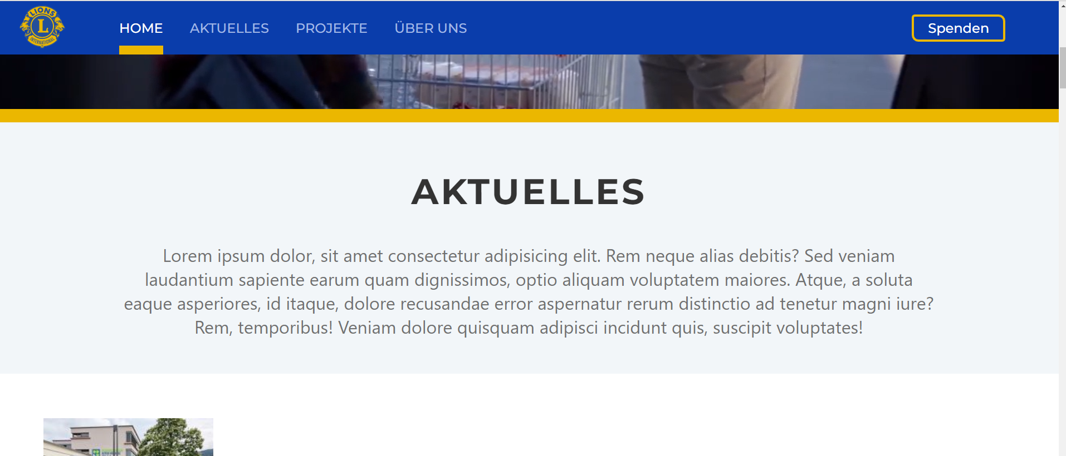
Lions Club Zell hilft → Typo kleiner, um mehr vom Bild zu sehen.
Bilder: Slideshow (als Video) kommen noch.
Aktuelles
Das Leben eines anderen Menschen positiv zu beeinflussen liegt uns bei unseren Aktivitäten immer am Herzen. Manchmal ist es eine große Hilfsaktion, manchmal genügt ein ermutigendes Wort.
Lernen Sie hier unsere aktuellen Aktivitäten kennen, wie wir uns mit unserem Club aktiv engagieren. Denn wir helfen da, wo andere nicht helfen.

Slide 2
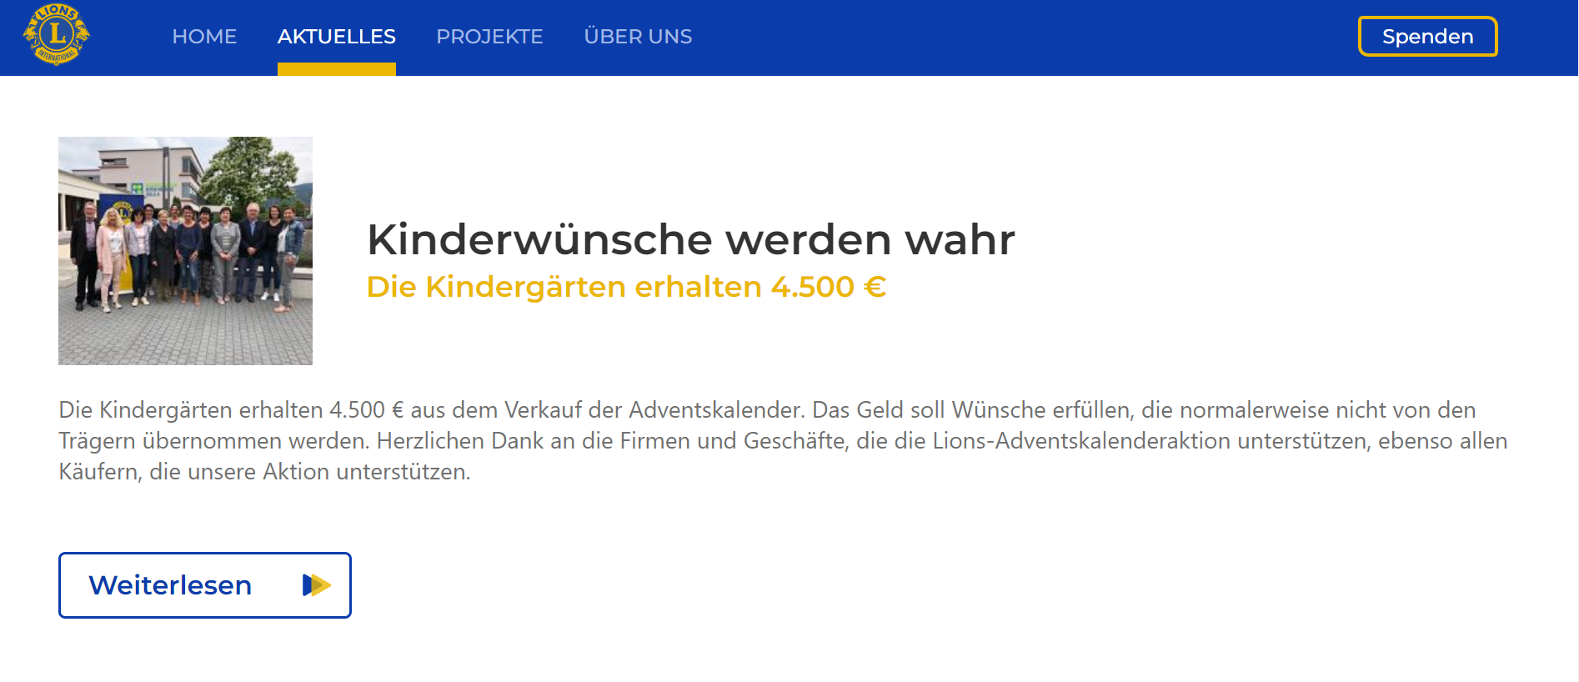
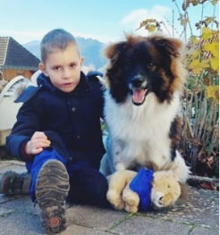
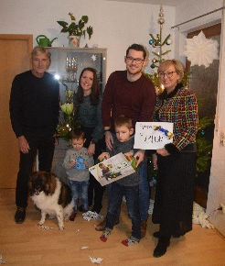
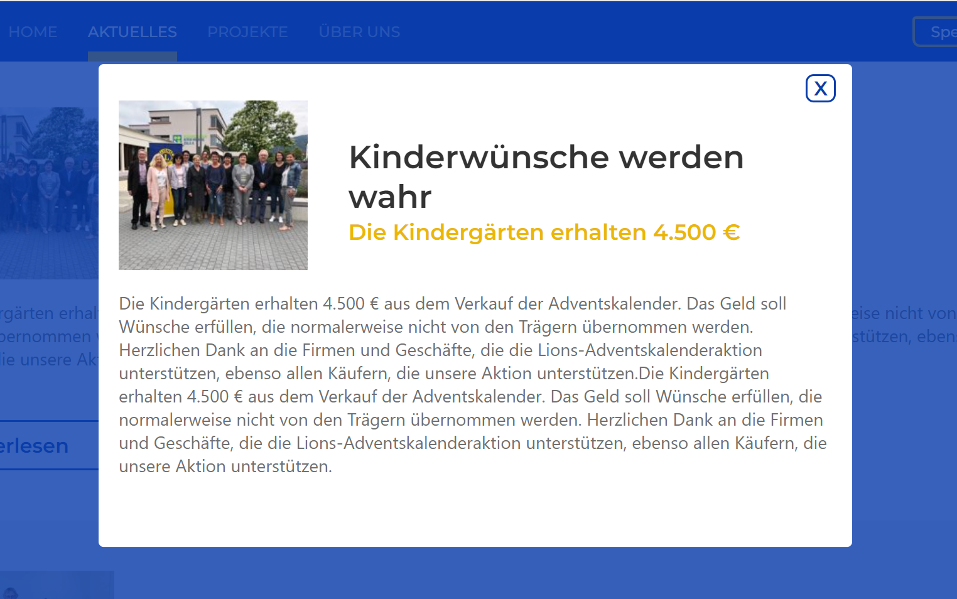
Assistenzhund Kid für die Begleitung des autistischen Marlon
10.000€ für die Ausbildung eines Assistenzhundes
Der Lions Club Zell hat mit 10.000€ die Familie Kimmig aus Nordrach unterstützt für die Ausbildung eines Assistenzhundes, damit ihr autistischer Sohn Marlon sich selbständig frei bewegen kann.
Assistenzhund Kid für die Begleitung des autistischen Marlon
10.000€ für die Ausbildung eines Assistenzhundes
Die Familie Kimmig aus Nordrach wollen ihrem autistischen Sohn Marlon mehr Lebensqualität geben. Marlon leidet an frühkindlichem Autismus, einer hochgradigen Schallempfind-lichkeitsstörung und Epilepsie. Daher haben Kimmigs einen Hund „Kid“ gekauft, den sie nun zum Assistenzhund speziell ausbilden lassen wollen. Nach der Ausbildung, die rund 10.000€ kostet, wird der Hund Kid Marlon stets zur Seite sein, ihn überwachen und ihn begleiten. Damit kann sich Marlon in Zukunft auch draussen selbständiger bewegen.
Der Lions Club Zell hat mit dem Verkauf von Adventskalender und selbst bemalten Weihnachtskugeln sowie mit der Aktivierung von mehr als 50 Spendern insgesamt 10.000€ als Spende der Familie Kimmig aus Nordrach überreicht. Mit voller Freude konnte die Familie Kimmig die Ausbildung des Hundes nun starten.

